Slide 1


Slide 2

Faculty: systems engineer
Course: Deep Learning
Topic: Embed a model of machine learning in a web application ________________________________________________
Professor: Luis Fernando Castellanos Guarin
Email: Luis.castellanosg@usantoto.edu.co
Phone: 321-4582098

Slide 3

CONTENIDO
Usando micro-computación (Raspberry)
Utilizar Database SQL para guardar los datos.
Desarrollar una aplicación web mediante el uso de framework “web flask”
Implementar una aplicación de aprendizaje automático en un servidor web.

Slide 4

Usando
Machine - Learning
en
Micro-computación

Slide 5





Para hoy (Abril del 2020) con el movimiento MAKER se han creado tecnologías que han impusaldo la micro-computación, pero cual será mejor?

Slide 6
Ventajas que la hacen ganadora:
Precio $35 dólares
14 millones de unidades al vendidas (2018)
Comunidad activa.
S.O Linux ( y otros).
Creada en el 2012 y ya lleva 4 versiones

Slide 7

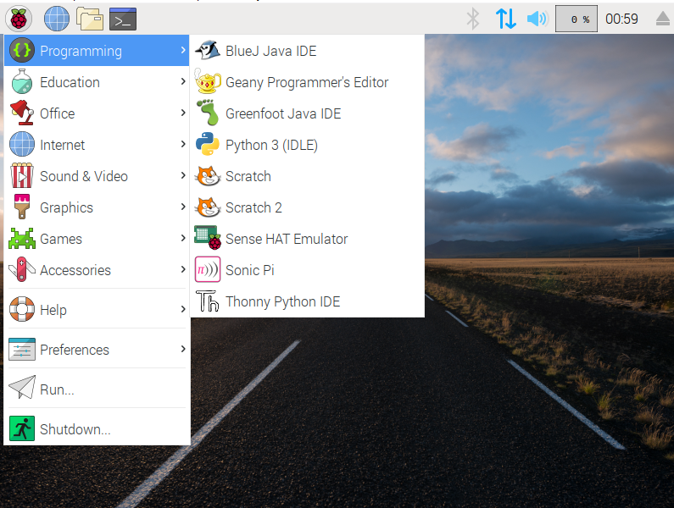
P0: Instalando raspbian en Rapsberry pi
Pasos para instalar Rapsbian:
Descargar el ISO/IMG de la pagina oficial de Rapsberry (https://www.raspberrypi.org/downloads/raspbian/)
descomprimir las .zip descargada para obtener el archivo de imagen ( .img)
Usar software balenaEtcher para instalar el IMG en la SD CARD.
Colocar la SDCARD en la Rapsberry y listo.
En su defecto al no contar con el dispositivo físico usaremos virtualbox o vmware.
Recomendación: instalar el VirtualBox Guest Additions si van a utilizar VirtualBox.

Slide 8
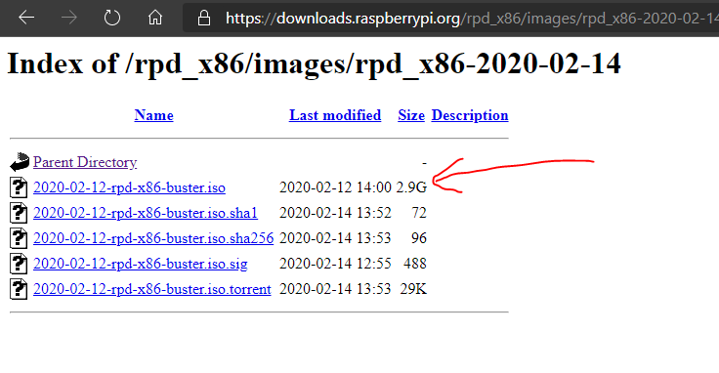
P0: Instalando raspbian en Virtualbox
Pasos para instalar Rapsbian en virtualbox:
Descargar el ISO/IMG de la pagina oficial de Rapsberry para virtualbox. https://downloads.raspberrypi.org/rpd_x86/images/
Crear una nueva Virtual Machine desde Machine - New Name:
Raspberry Pi Machine carpeta: C:\xxxx
Type: Linux
Version: Debian (32-bit)
Memory Size: 1024 Mb / 2048 Mb
Hard disk: disco nuevo (File size: 16 GB Hard disk file type: VDI Storage on physical hard disk: Fixed size)

Slide 9
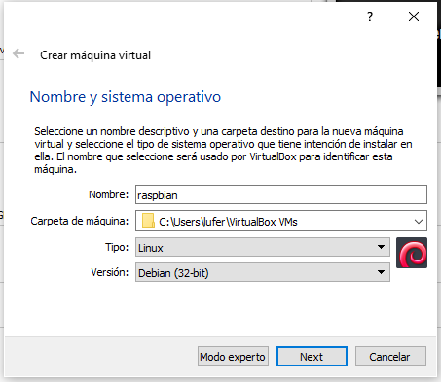
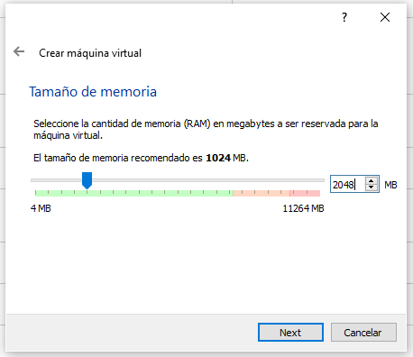
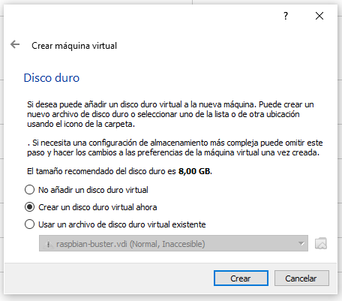
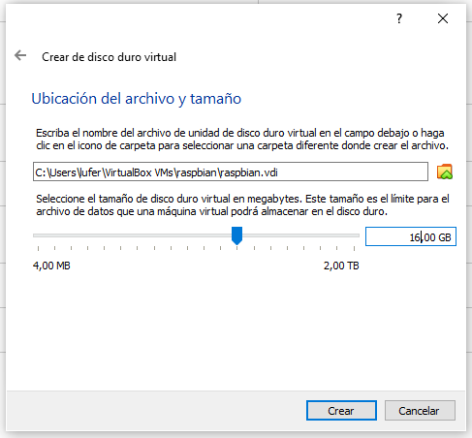
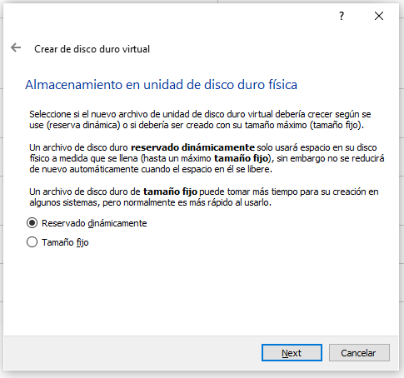
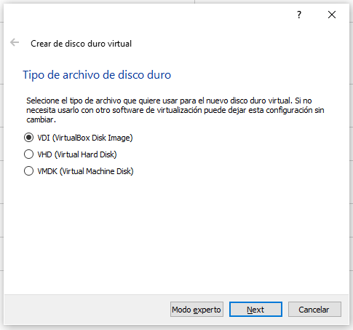
P0: Instalando raspbian en Virtualbox

Slide 10
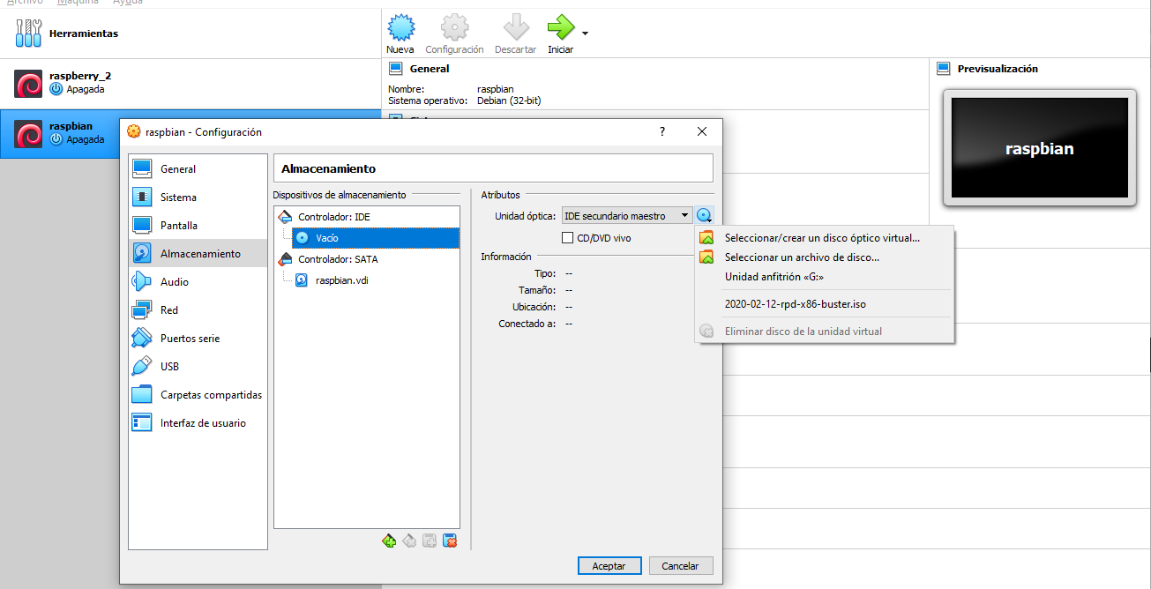
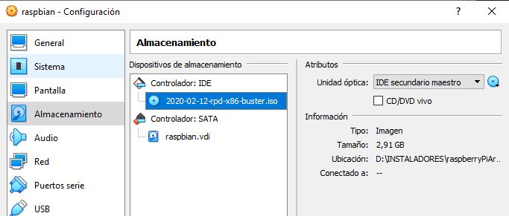
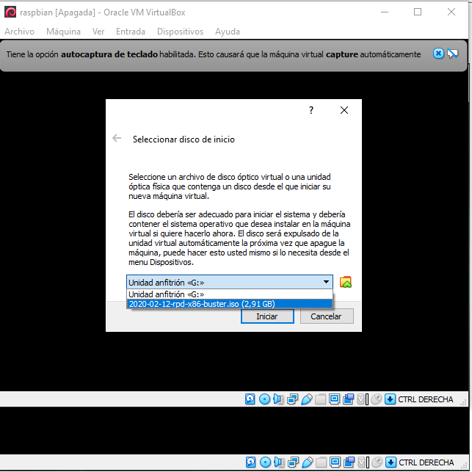
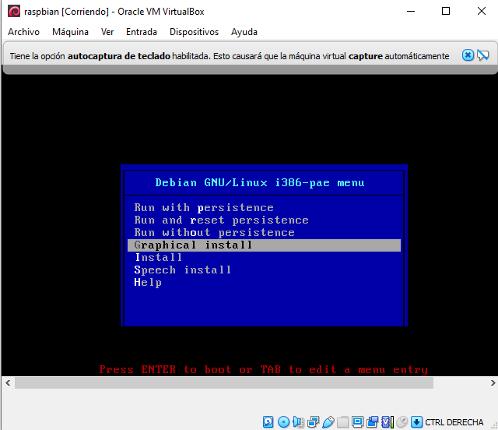
P0: Instalando raspbian en Virtualbox
Seleccionar el archivo ISO que se descargo
E iniciar la maquina virtual.
Generara un error diciendo que el IDE 0 no tiene arranque que seleccione una unidad de inicio, con lo cual se iniciar el instalador desde el ISO.

Slide 11
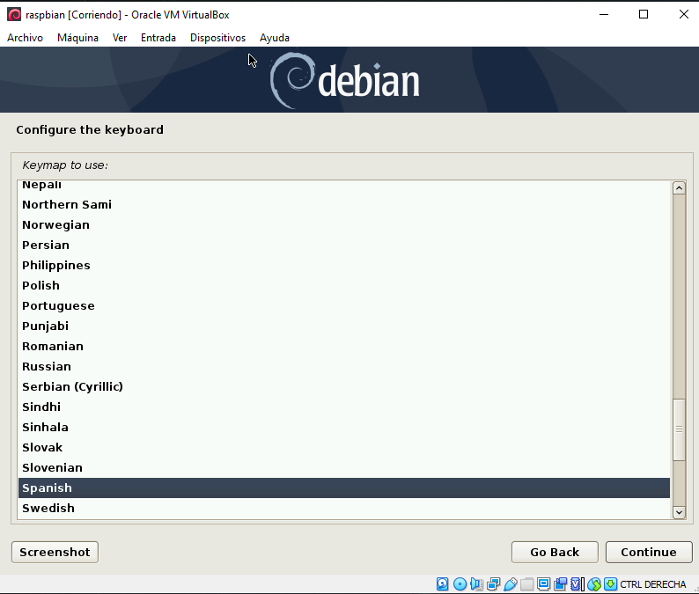
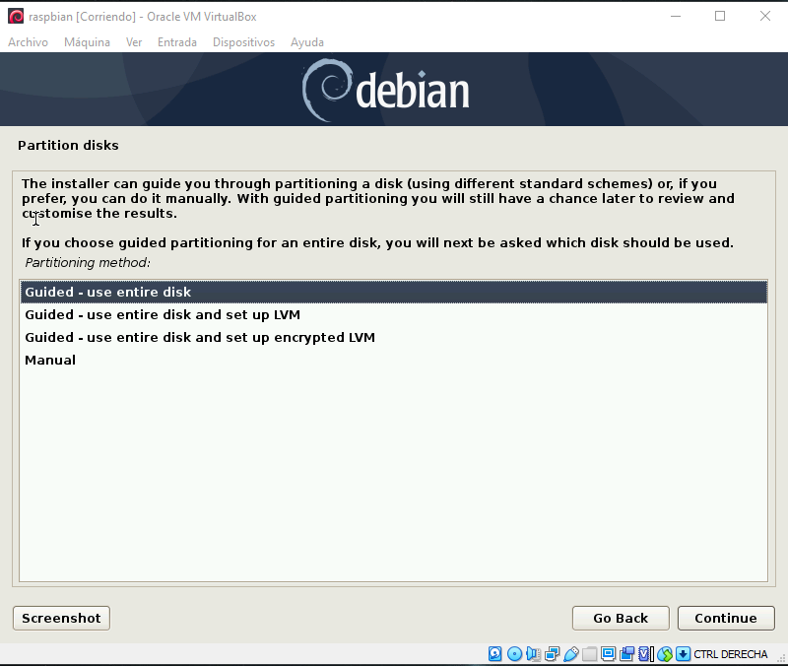
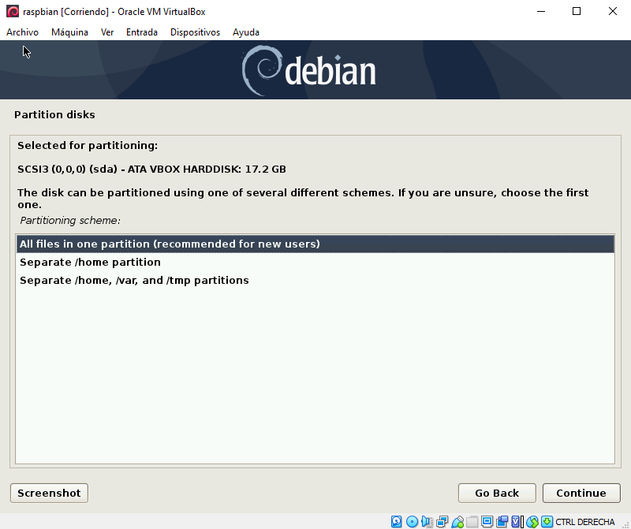
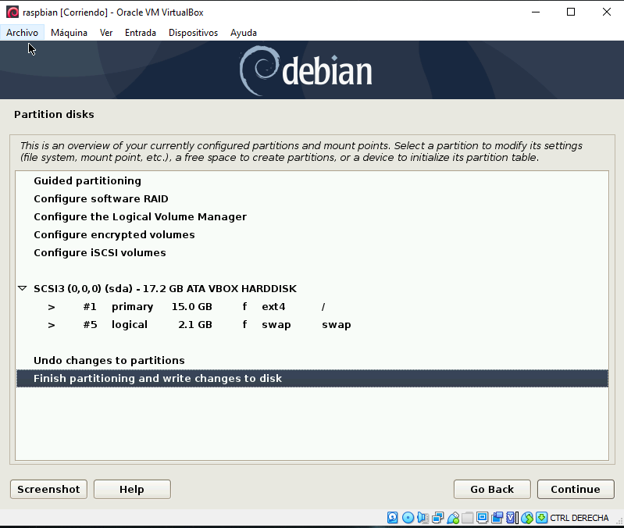
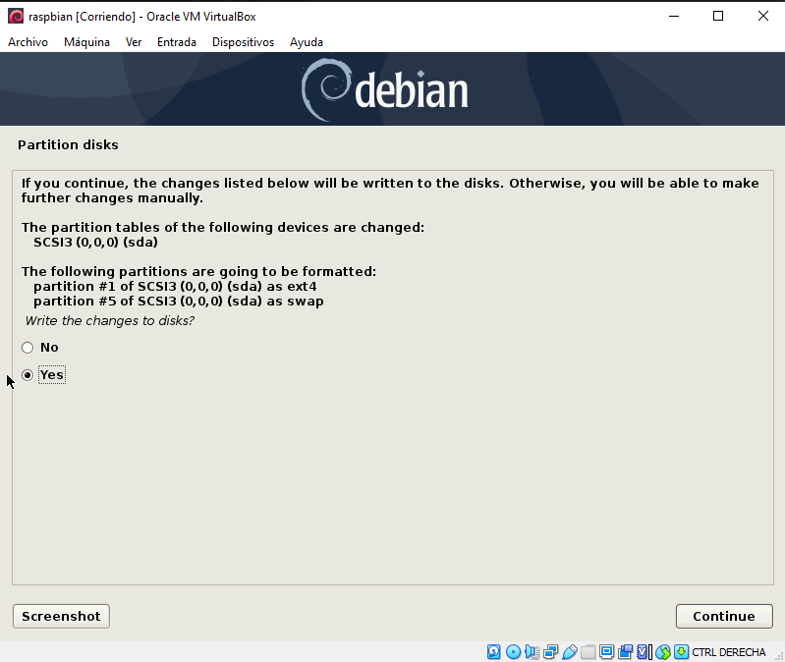
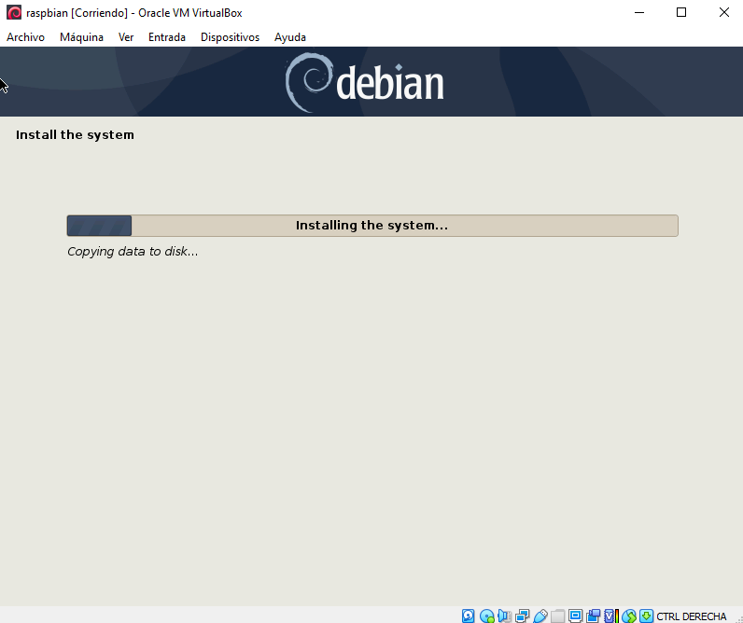
P0: Instalando raspbian en Virtualbox

Slide 12
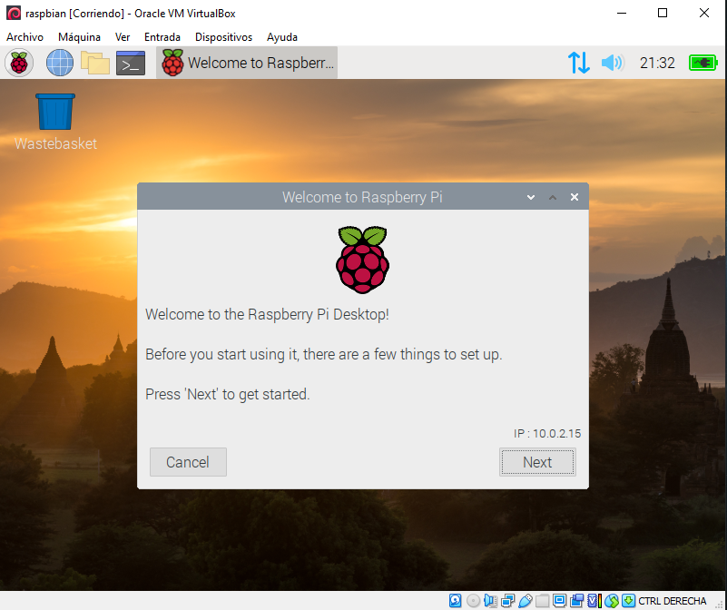
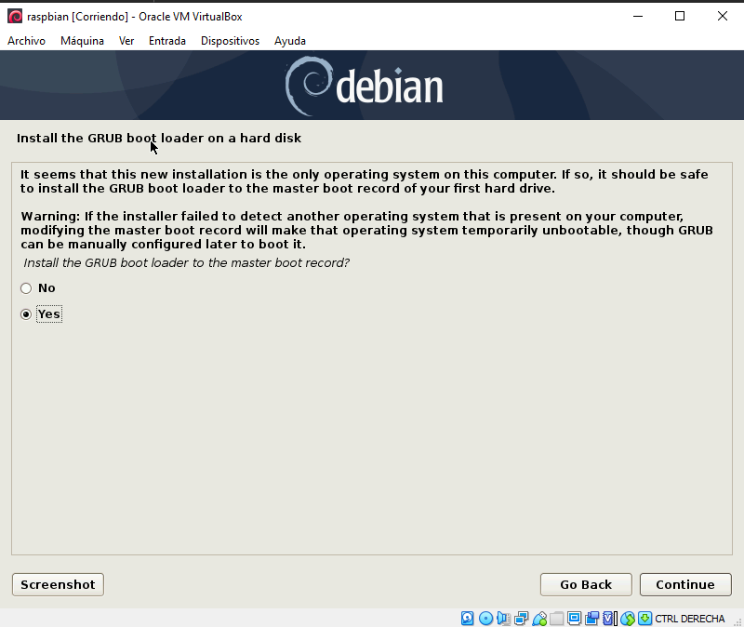
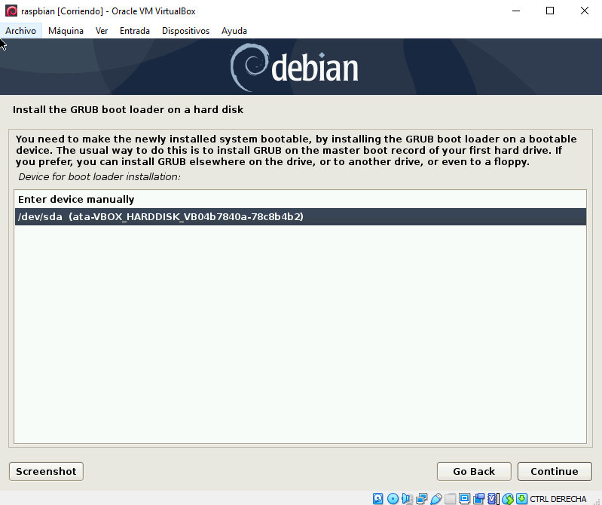
P0: Instalando raspbian en Virtualbox
El proceso de instalación puede durar varios minutos (paciencia):

Slide 13
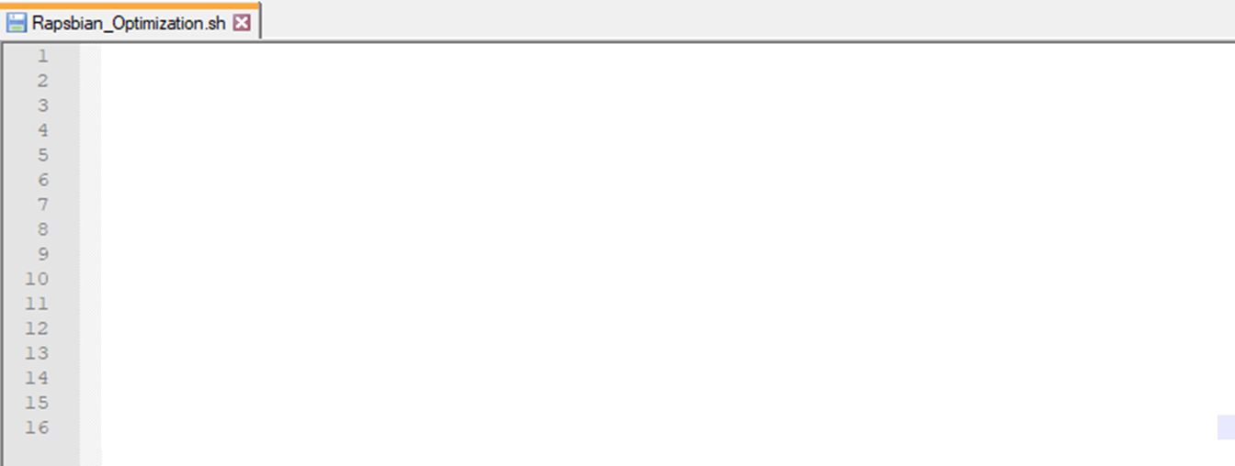
P0: Optimizando rapsbian
Rapsbian, tiene por defecto muchas aplicaciones instaladas que no necesitaremos para trabajar Machine-Learning y que nos ocupan espacio en la SDCARD, uso de memoria ram (flash) y procesador (que es bien pequeño):
En la carpeta documentos/Raspberry pi hay un archivo llamado Rapsbian_Optimization.sh
#!/bin/bash
echo "-----optimizer rapsbian to machine-learning"
ls -lah
sudo apt-get remove minecraft-pi --assume-yes
sudo apt-get remove wolfram-engine --assume-yes
sudo apt-get remove mathematica-fonts --assume-yes
apt-get remove --purge scratch* --assume-yes
sudo apt-get remove sonic-pi --assume-yes
sudo apt-get remove oracle-java8-jdk --assume-yes
sudo apt-get remove python-sense-emu python3-sense-emu sense-emu-tools --assume-yes
sudo apt-get update --assume-yes
sudo apt-get upgrade --assume-yes
sudo apt-get clean --assume-yes
sudo apt-get autoclean --assume-yes
sudo apt-get install libatlas-base-dev --assume-yes
sudo shutdown -r now
Nota: copiarlo en el Desktop de rapsbian y darle permisos : sudo Chmod 777 Rapsbian_Optimization.sh

Slide 14
P0: Python 3.7 o superior
Revisamos la versión de PYTHON que tengan instalado:
python3 --version
En caso que la versión sea inferior a 3.6, es necesario instalar una versión más actual (la 2.7 dejo de usarse a finales del 2019).
sudo apt-get update
sudo apt-get install python3.7.3

Slide 15


Slide 16
Framework Flask
Características:
Es un microframework (núcleo pequeño, pero puede expandirse usando librerías).
Curva de aprendizaje baja en comparación con otros frameworks en Python (Django)
Escrito en Python (proporciona una interfaz cómoda para usar código Python )
Creado en el 2010 (un framework medianamente maduro <10 años)
Usado por plataformas web como LinkedIn y Pinterest.

Slide 17
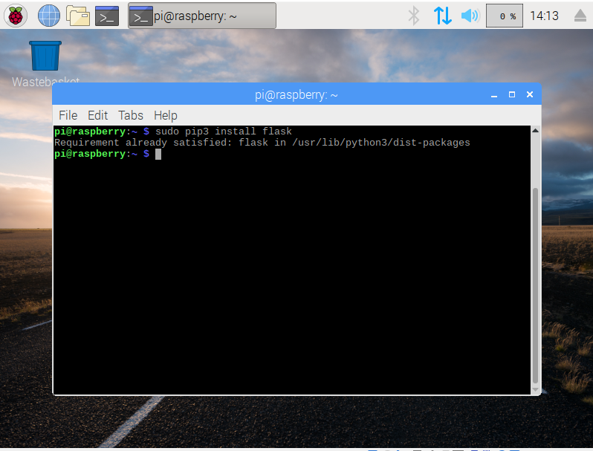
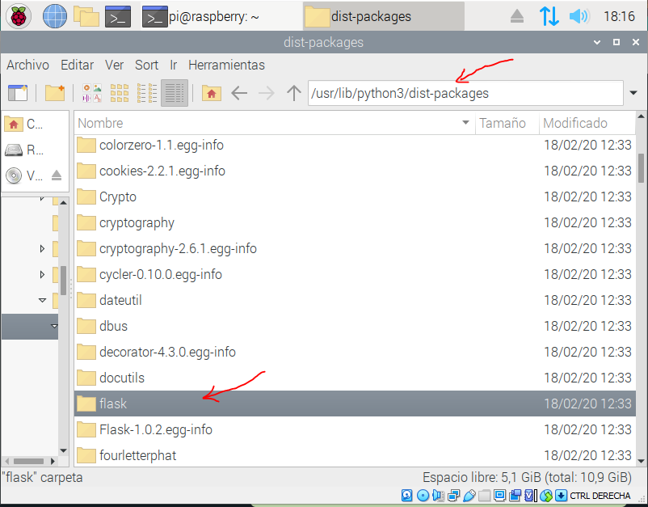
P1: Instalando flask en Rapsberry PI
Raspbian trae instalado Python 2.x y 3.x por defecto, por lo tanto para instalar flask:
Ejecutamos el siguiente código desde la consola:
sudo pip3 install flask
Verificamos en la ruta del S.O:
Usr/lib/python3/dist-packages
que se haya creado la carpeta denominada flask

Slide 18
P2: Creando la primera aplicación en flask
Creamos un directorio en el Home de la Raspberry una carpeta denominada framework_flask:
flask_app_1/
app.py
templates/
first_app.html
En el archivo app.py, contendrá el código principal que será ejecutado por el interprete de Python para iniciar la aplicación web de flask.
from flask import Flask, render_template
app = Flask(__name__)
@app.route('/’)
def index():
return render_template('first_app.html’)
if __name__ == '__main__’:
app.run(debug=True)
En el directorio templates será donde flask buscara los archivos HTML estáticos para reproducir en el navegador web.

Slide 19
P2.1: Conociendo el app.py
Iniciamos una nueva instancia de flask con el argumento __name__ para que flask pueda saber que puede encontrar la carpeta de plantillas HTML (templates) en el mismo directorio que se encuentra.
Usamos el definidor de ruta (@app.route(‘/’)) para especificar la URL que debería desencadenar la ejecución de la función index.
La función index, lo único que hará es renderizar el archivo HTML firts_app.html, que se encuentra en la carpeta templates.
La función run solo para iniciar la aplicación en el servidor donde este script es directamente ejecutado por el interprete de Python, que se garantiza mediante la sentencia if con __name==‘__main__’
from flask import Flask, render_template
app = Flask(__name__)
@app.route('/’)
def index():
return render_template('first_app.html’)
if __name__ == '__main__’:
app.run(debug=True)

Slide 20
P2.2: creando el first_app.html
Código HTML básico y sencillo de entender.
first_app.html
<!doctype html>
<html>
<head>
<title>USTA-First app flask</title>
</head>
<body>
<div> Hi, this course of Machine learning, this is my first Flask web app! <hr> created by: xxxxxxxxx </div>
</body>
</html>

Slide 21
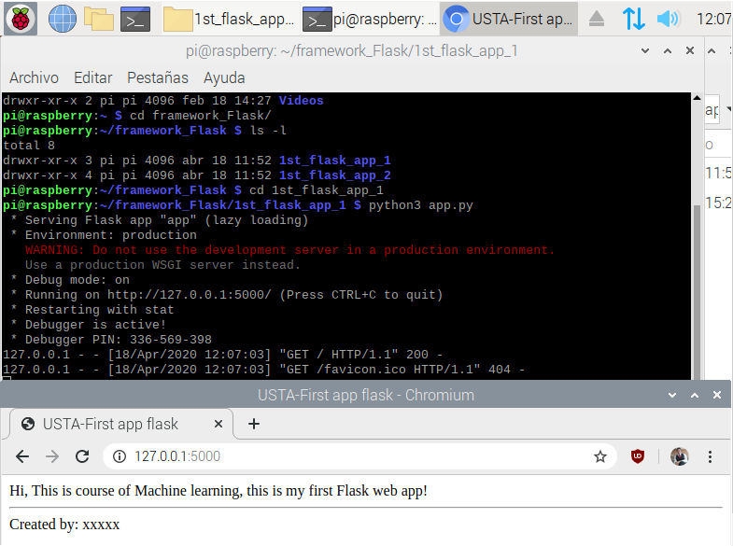
P3: Iniciar la aplicación
Desde la terminal nos ubicamos en la carpeta flask_app_1/ y ejecutamos el siguiente código (tener presente ejecutar desde el ambiente de Python versión 3, que es donde tenemos instalado el framewok)
Python3 app.py
Recordemos que nuestras Raspberry son perfectas para crear un “servidor casero”
http://127.0.0.1:5000
Para detener el servidor solo basta presionar “ctrl+c” desde la terminal.

Slide 22
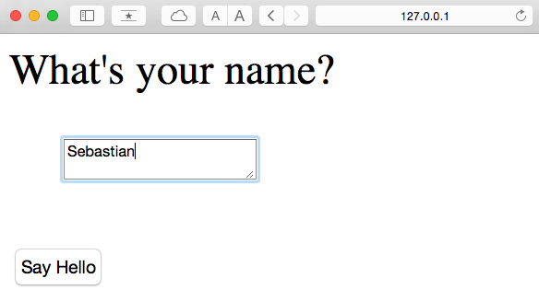
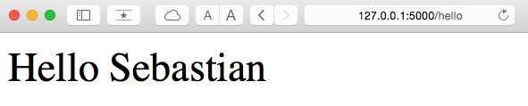
P4.1: Mejorando la aplicación (formularios)
Necesitaremos la librería WTForm (https://wtforms.readthedocs.io/en/latest/).
Nos permitirá usar formularios en nuestras aplicaciones web de flask:

Slide 23
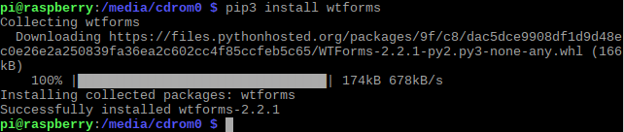
P4.1: Mejorando la aplicación (formularios)
La librería WTForm la instalaremos ejecutando el siguiente código desde la consola/terminal :
Sudo pip3 install wtforms
En la carpeta compartida de drive tenemos una subcarpeta denominada flask_app_2, con la siguiente distribución de carpetas y archivos:
flask_app_2/
app.py
static/
styles.css
templates/
_formhelpers.html
second_app.html
hello.html

Slide 24
P4.1: Mejorando la aplicación (formularios)
Nueva versión del app.py que nos permitirá que las dos paginas HTML interactúen (second_page.html y hello.html) usando el método POST y por ultimo usamos el argumento debug=true, muy útil para desarrollar aplicaciones web.
from flask import Flask, render_template, request
from wtforms import Form, TextAreaField, validators
app = Flask(__name__)
class HelloForm(Form):
sayhello = TextAreaField('',[validators.DataRequired()])
@app.route('/’)
def index():
form = HelloForm(request.form)
return render_template('first_app.html', form=form)
@app.route('/hello', methods=['POST’])
def hello():
form = HelloForm(request.form)
if request.method == 'POST' and form.validate():
name = request.form['sayhello’]
return render_template('hello.html', name=name)
return render_template('first_app.html', form=form)
if __name__ == '__main__’:
app.run(debug=True)

Slide 25
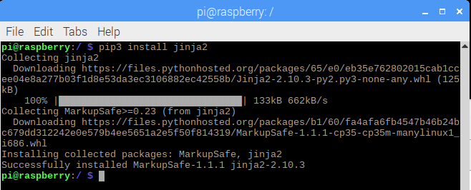
P4.2: implementar macro del motor JINJA2.
Jinja 2 es un motor de plantillas para Python:
Permite al desarrollador producir páginas web, que contienen, por ejemplo, código html base y marcadores de posición para que Jinja 2 los llene.
Basado en el sistema de plantillas de Django, Jinja es uno de los más utilizados, ya que permite a los desarrolladores usar conceptos poderosos como sandboxing y herencia para permitir que una plantilla se reutilice fácilmente.
Para instalar el motor de pantillas ejecute el siguiente código desde el terminal/consola del S.O:
sudo pip3 install jinja2

Slide 26
P4.2: implementar macro del motor JINJA2.
Jinja es simple:
Tienes una plantilla con un montón de agujeros en ella. Luego, le pide al motor que llene la plantilla con los valores que le da en el tiempo de ejecución, y se le devuelve la respuesta, en forma de un documento html, listo para ser enviado al usuario
En la subcarpeta templates creamos el archivo HTML, denominado: _formhelpers.html, que importaremos en el archivo second_app.html para renderizar el campo del texto textAreaFields
{% macro render_field(field) %}
<dt>{{ field.label }}
<dd>{{ field(**kwargs)|safe }}
{% if field.errors %}
<ul class=errors>
{% for error in field.errors %}
<li>{{ error }}</li>
{% endfor %}
</ul>
{% endif %}
</dd>
</dt>
{% endmacro %}

Slide 27
P4.2: implementar macro del motor JINJA2.
Implementaremos una hoja de estilo en cascada (CSS) style.css, para mejorar la apariencia de los archivos HTML.
body {
font-size: 2em;
}
El código HTML de second_app.html.
<!doctype html>
<html>
<head>
<title>USTA -Second app</title>
<link rel="stylesheet" href="{{ url_for('static', filename='style.css') }}">
</head>
<body>
{% from "_formhelpers.html" import render_field %}
<div>USTA - Faculty: systems engineering</div>
<div>What's your name?</div>
<form method=post action="/hello">
<table>
<tr>
<td>
{{ render_field(form.sayhello) }}
</td>
<td>
<input type=submit value='Say Hello' name='submit_btn'>
</td>
</tr>
</table>
</form>
</body>
</html>

Slide 28
P4.3: Pagina resultante
Por ultimo creamos el archivo hello.html que será renderizado mediante el retorno de línea render_template(‘hello.html’, name=name) dentro de la función hello que se definio en el script app.py
hello.html
<!doctype html>
<html>
<head>
<title>USTA - Second app</title>
<link rel="stylesheet" href="{{ url_for('static', filename='style.css') }}">
</head>
<body>
<div>
Hello {{ name }}, welcome to course of machine learning
<hr>
Created by: xxxxx
</div>
</body>
</html>

Slide 29
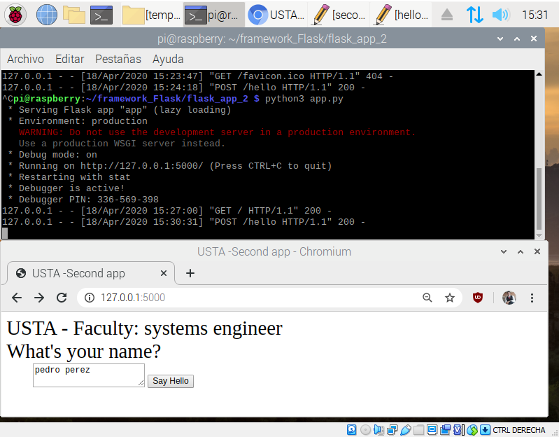
P4.4: Iniciar la aplicación
Dentro de la carpeta flask_app_2/ ejecutar el siguiente código desde terminal/consola:
Python3 app.py
http://127.0.0.1:5000

Slide 30


Slide 31
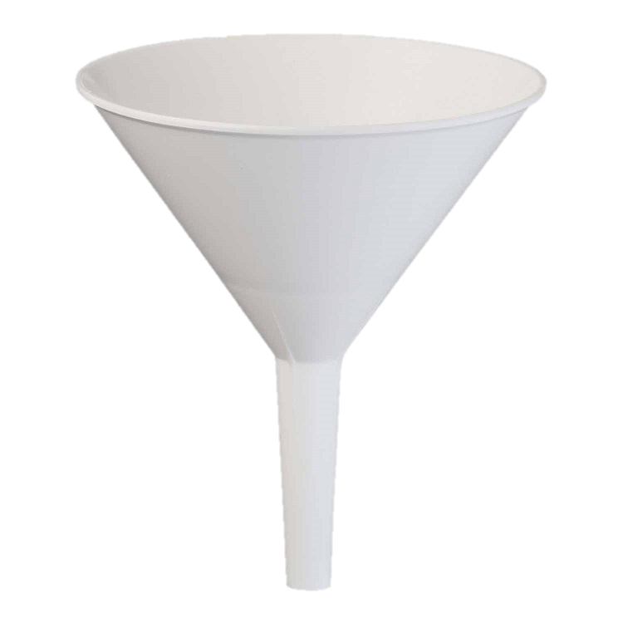






Convertir el clasificador de twitter en una aplicación web
classifier.pkl
Vectorizer.py
stopwords.pkl
tweets.sqlite
Positivo : 1
Sin sentimientos: -1
Neutro : 0
Web
Negativo : 2
Crearemos una aplicación web que validaremos tweets en español y la aplicación mostrara la etiqueta de la clase predicha y la probabilidad de la predicción. Adicional el usuario podrá proporcionar un comentario sobre dicha predicción con dos opciones (Correcta o incorrecta).

Slide 32

P1: Configurar database SQlite
Creamos una base de datos Sqlite llamada tweets.sqlite dentro del directorio de twitterclassifier y almacenara dos criticas de cine (prueba)
make_database_sqlite.py
import sqlite3
import os
if os.path.exists('tweets.sqlite'):
os.remove('tweets.sqlite')
conn = sqlite3.connect('tweets.sqlite')
c = conn.cursor()
c.execute('CREATE TABLE tweets_db (tweet TEXT, sentiment INTEGER, date TEXT)')
example1 = 'que aburrido es estar en cuarentena…'
c.execute("INSERT INTO tweets_db (tweet, sentiment, date) VALUES (?, ?, DATETIME('now'))", (example1, 2))
example2 = 'Estoy feliz de estar con mi familia'
c.execute("INSERT INTO tweets_db (tweet, sentiment, date) VALUES (?, ?, DATETIME('now'))", (example2, 1))
conn.commit()
conn.close()

Slide 33
P1: Configurar database SQlite
Comprobemos si se guardo bien: abrimos la conexión y hacemos una consulta (SELECT)
conn = sqlite3.connect(tweets.sqlite')
c = conn.cursor()
c.execute("SELECT * FROM tweets_db WHERE date BETWEEN '2019-01-01 10:10:10' AND DATETIME('now')")
results = c.fetchall()
conn.close()
print(results)
[
(que aburrido es estar en cuarentena…', 1, '2019-10-08 22:01:44’),
(Estoy feliz de estar con mi familia ', 0, '2019-10-08 22:01:44’)
]
Descargar los 4 archivos (classifier.pkl, stopwords.pkl, vectorizer.py y tweets.sqlite)
y guardarlos en el repositorio denominado:
twitterclassifier

Slide 34
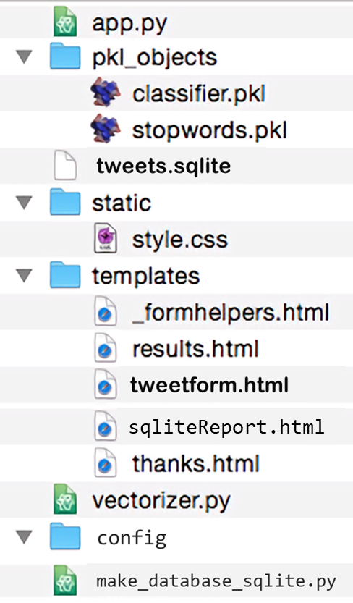
P2: Archivos y carpetas
Árbol de directorios y archivos que se van a crear:
Los archivos están en la carpeta drive/…/documentos/
framework Flask/tweetsclassifier:
pkl_objects (classifier.pkl y stopwords.pkl)
tweets.sqlite
vectorizer.py
Los demás archivos los vamos a analizar a continuación.

Slide 35
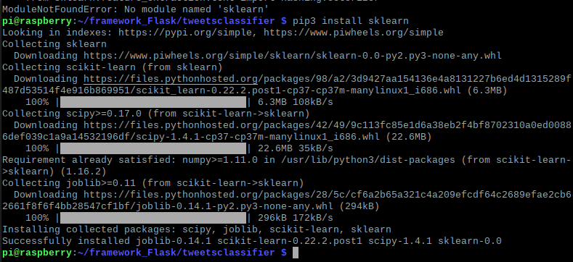
P2: Archivos y carpetas
Librerías que vamos a necesitar:
sklearn
sudo pip3 install sklearn

Slide 36
P3. Comprendiendo el app.py (parte 1)
from flask import Flask, render_template, request
from wtforms import Form, TextAreaField, validators
import pickle
import sqlite3
import os
import numpy as np
# import HashingVectorizer from local dir
from vectorizer import vect
app = Flask(__name__)
######## Preparing the Classifier
cur_dir = os.path.dirname(__file__)
clf = pickle.load(open(os.path.join(cur_dir,
'pkl_objects',
'classifier.pkl'), 'rb'))
db = os.path.join(cur_dir, 'tweets.sqlite')
def classify(document):
label = {-1:'Sin sentimiento', 0:'Neutro', 1:'Positivo',2: 'Negativo'}
X = vect.transform([document])
y = clf.predict(X)[0]
proba = np.max(clf.predict_proba(X))
return label[y], proba
def train(document, y):
X = vect.transform([document])
clf.partial_fit(X, [y])
def sqlite_entry(path, document, y):
conn = sqlite3.connect(path)
c = conn.cursor()
c.execute("INSERT INTO tweets_db (tweet, sentiment, date)"\
" VALUES (?, ?, DATETIME('now'))", (document, y))
conn.commit()
conn.close()
def sqlite_select(path):
conn = sqlite3.connect(path)
c = conn.cursor()
c.execute("SELECT tweet, sentiment, date FROM tweets_db")
results = c.fetchall()
return results
El archivo app.py cambia un poco, en la primera parte implementaremos todo lo requiero para clasificar y entrenar:
El vectorizer que trabajamos en Google colaboratory y con ello el HashingVectorizer (vectoriza y tokeniza palabras en un texto).
Deserialización del clasificador de regresión logistica (classifier.pkl)
Creamos una función llamada classify, que le ingresa un texto y me retorna la etiqueta de clase.
Creamos una función train, que usaremos para actualizar el clasificador, con las nuevas criticas y etiquetas.
Creamos una función sqlite_entry, la usaremos para guardar las criticas que cargaran los usuarios en la pagina web.
Creamos una función denominada sqlite_select,que nos permitirá visualizar los tweets que se han clasificado y han permitido reentrenar la IA.

Slide 37
P3.1 Comprendiendo el app.py (parte 2)
#####flask
class TweetForm(Form):
tweet = TextAreaField('',
[validators.DataRequired(),
validators.length(min=15)])
@app.route('/')
def index():
form = TweetForm(request.form)
return render_template('tweetform.html', form=form)
@app.route('/sqliteReport', methods=['POST'])
def sqliteReport():
dataset =sqlite_select(db)
return render_template('sqliteReport.html', dataset=dataset)
@app.route('/results', methods=['POST'])
def results():
form = TweetForm(request.form)
if request.method == 'POST' and form.validate():
tweet = request.form['tweet']
y, proba = classify(tweet)
return render_template('results.html',
content=tweet,
prediction=y,
probability=round(proba*100, 2))
return render_template('tweetform.html', form=form)
@app.route('/thanks', methods=['POST'])
def feedback():
feedback = request.form['feedback_button']
tweet = request.form['tweet']
prediction = request.form['prediction']
inv_label = {'Sin sentimiento':-1, 'Neutro':0,'Positivo':1,'Negativo':2}
y = inv_label[prediction]
train(tweet, y)
sqlite_entry(db, tweet, y)
return render_template('thanks.html')
if __name__ == '__main__':
app.run(debug=True)
El archivo app.py cambia un poco, en la segunda parte implementaremos lo asociado a el framework de flask
Creamos una clase llamada ReviewForm que instancia el TextAreaField, que será renderizado en el archivo reviewform.html (pagina de inicio de a aplicación). Que es renderizada por la función index.
Con el parámetro validators.length(min=15), obligamos al usuario a que ingrese mínimo 15 caracteres.
La función results, tomamos el contenido del formulario (TextAreaField) y lo pasamos al clasificador para predecir el sentimiento y después se mostrara en results.html.
La función feedback, toma la apreciación correcto o incorrecto, y vuelve a transformar el sentimiento predicho y vuelve a entrenar (train).
La función sqliteReport, que permitirá consultar la base de datos de sqlite y mostrar la información en pantalla

Slide 38
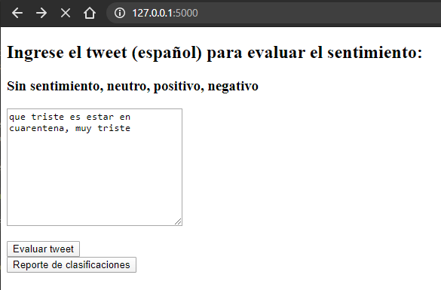
P4: formulario de tweets (tweetform.html)
Pagina index de proyecto llama a la pagina html ubicada en templates denominada tweetform.html:
<!doctype html>
<html>
<head>
<title>clasificador de sentimientos Tweet </title>
<link rel="stylesheet" href="{{ url_for('static', filename='style.css') }}">
</head>
<body>
<h2>Ingrese el tweet (español) para evaluar el sentimiento:</h2>
<h3>Sin sentimiento, neutro, positivo, negativo</h3>
{% from "_formhelpers.html" import render_field %}
<form method=post action="/results">
<dl>
{{ render_field(form.tweet, cols='30', rows='10') }}
</dl>
<div>
<input type=submit value='Evaluar tweet' name='submit_btn'>
</div>
</form>
<div id='sqlite'>
<form method=post action="/sqliteReport">
<input type=submit value='Reporte de clasificaciones'>
</form>
</div>
</body>
</html>
Importamos la plantilla _formhelpers.html (macro de jinja2), la función render_field se usa para renderizar un TextAreaField, donde el usuario proporcionara la critica.
Al dar clic en “evaluar tweet” me llevara a la pagina result.html

Slide 39
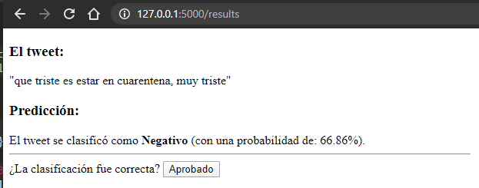
P4: pagina de resultado (result.html) parte 1
Pagina result.html tiene dos partes, la primera donde se muestra el resultado de la clasificación del tweet según la IA:
<!doctype html>
<html>
<head>
<title>clasificador de sentimientos Tweet</title>
<link rel="stylesheet" href="{{ url_for('static', filename='style.css') }}">
</head>
<body>
<h3>El tweet:</h3>
<div>"{{ content }}"</div>
<h3>Predicción:</h3>
<div>El tweet se clasificó como <strong>{{ prediction }}</strong>
(con una probabilidad de: {{ probability }}%).</div>
<hr>

Slide 40
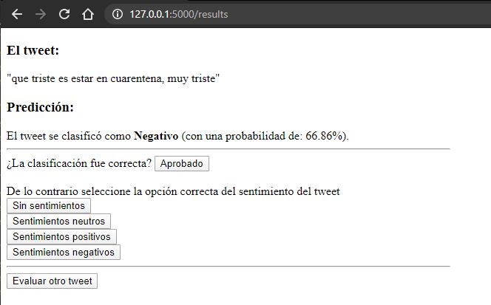
P4: pagina de resultado (result.html) parte 2
Pagina result.html tiene dos partes, la segunda parte se le presenta la opción al usuario de calificar si el modelo de IA hizo bien su trabajo, de lo contrario podrá reentrenar con el apoyo del usuario.
<form action="/thanks" method="post">
¿La clasificación fue correcta?
<input type=submit value='Aprobado' name='feedback_button'>
<input type=hidden value='{{ prediction }}' name='prediction'>
<input type=hidden value='{{ content }}' name='tweet'>
</form>
<br>De lo contrario seleccione la opción correcta del sentimiento del tweet<br>
<form action="/thanks" method="post">
<input type=submit value='Sin sentimientos' name='feedback_button'><br>
<input type=hidden value='Sin sentimiento' name='prediction'>
<input type=hidden value='{{ content }}' name='tweet'>
</form>
<form action="/thanks" method="post">
<input type=submit value='Sentimientos neutros' name='feedback_button'><br>
<input type=hidden value='Neutro' name='prediction'>
<input type=hidden value='{{ content }}' name='tweet'>
</form>
<form action="/thanks" method="post">
<input type=submit value='Sentimientos positivos' name='feedback_button'><br>
<input type=hidden value='Positivo' name='prediction'>
<input type=hidden value='{{ content }}' name='tweet'>
</form>
<form action="/thanks" method="post">
<input type=submit value='Sentimientos negativos' name='feedback_button'><br>
<input type=hidden value='Negativo' name='prediction'>
<input type=hidden value='{{ content }}' name='tweet'>
</form>
<hr>
<form action="/">
<input type=submit value='Evaluar otro tweet'>
</form>
</body>
</html>
El usuario puede determinar que la clasificación fue errónea, y clasificar el tweet con el sentimiento “correcto”.
Al momento de aprobar o reclasificar el modelo se reentrenara agregando el tweet y el sentimiento al modelo de IA y con ello evolucionara la capacidad de acertar en la clasificación.

Slide 41
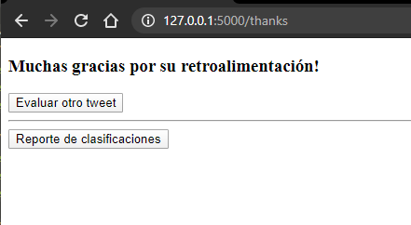
P5: pagina de agradecimiento (thanks.html)
Pagina thanks.html, tiene dos botones que permitirán al usuario evaluar otro tweet o ver un reporte general de los tweets que se han clasificado en la pagina.
<!doctype html>
<html>
<head>
<title>clasificador de sentimientos Tweet</title>
<link rel="stylesheet" href="{{ url_for('static', filename='style.css') }}">
</head>
<body>
<h3>Muchas gracias por su retroalimentación!</h3>
<div id='button'>
<form action="/">
<input type=submit value='Evaluar otro tweet'>
</form>
</div>
<hr>
<div id='sqliteReport'>
<form method=post action="/sqliteReport">
<input type=submit value='Reporte de clasificaciones'>
</form>
</div>
</body>
</html>

Slide 42
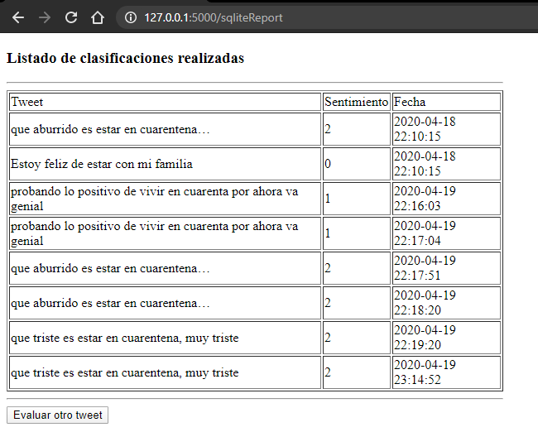
P6: reporte de sqlite (sqliteReport.html)
Pagina sqliteReport.html, consulta la base de datos de sqlite en la tabla tweets_db y realiza “SELECT tweet, sentiment, date FROM tweets_db” y visualiza los datos en la pagina.
<!doctype html>
<html>
<head>
<title>Sqlite clasificador de sentimientos Tweet</title>
<link rel="stylesheet" href="{{ url_for('static', filename='style.css') }}">
</head>
<body>
<h3>Listado de clasificaciones realizadas</h3>
<hr>
<table border=1>
<tr><td>Tweet</td><td>Sentimiento</td><td>Fecha</td></tr>
{% for row in dataset %}
<tr>
<td>{{row[0]}}</td>
<td>{{row[1]}}</td>
<td>{{row[2]}}</td>
</tr>
{% endfor %}
</table>
<hr>
<div id='button'>
<form action="/">
<input type=submit value='Evaluar otro tweet'>
</form>
</div>
</body>
</html>

Slide 43

Probar modelo en una pagina web.
Creación del clasificador de línea base.
Ponderación
Reducción de características
Extracción de características
Tokenización
Preproceso
Proceso unico

Slide 44
Servidores públicos para proyectos de Python
https://www.pythonanywhere.com/

Slide 45
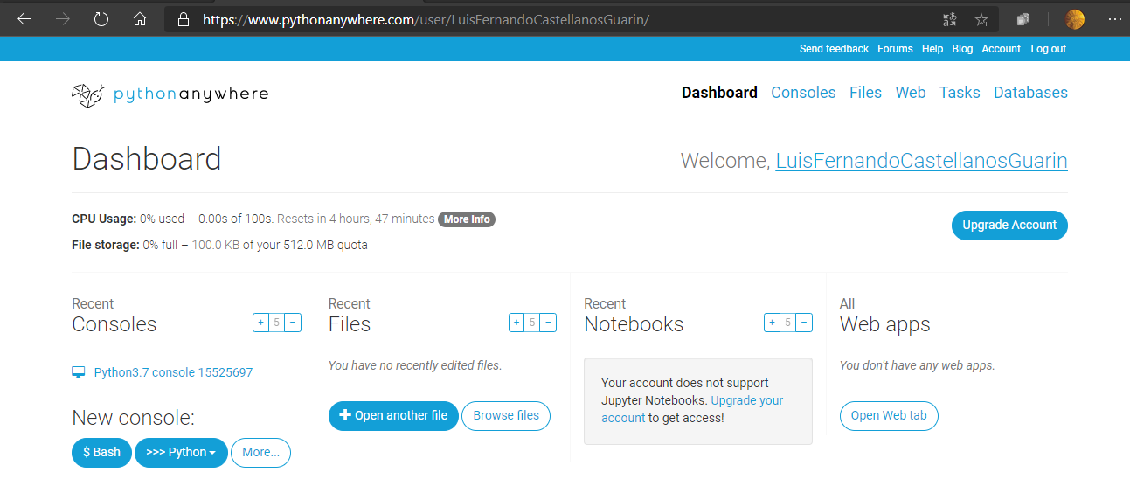
Dashboard de https://www.pythonanywhere.com/
Para crear una web app

Slide 46

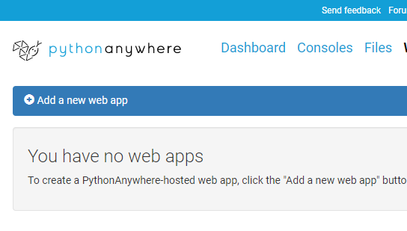
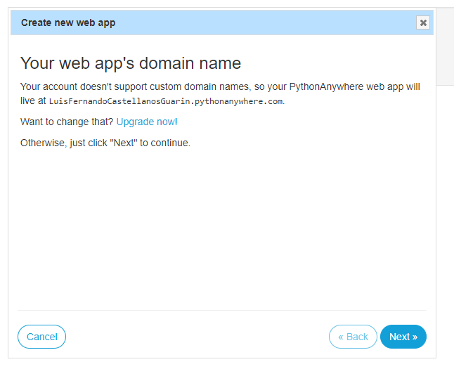
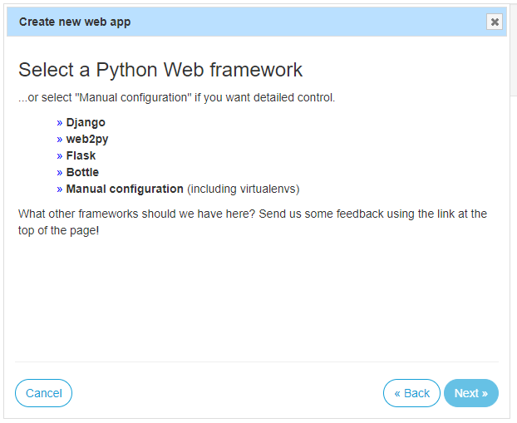
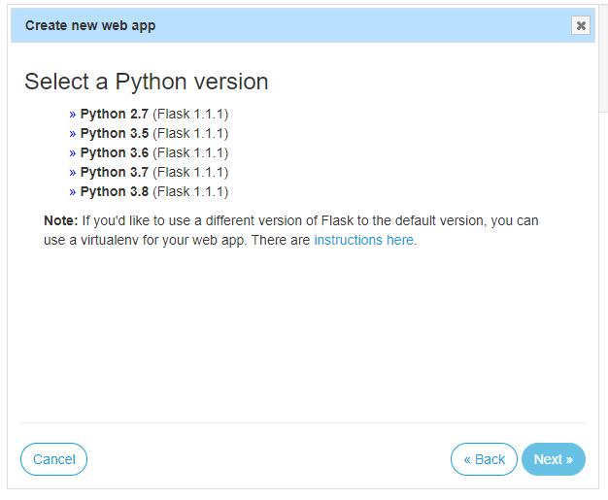
Creando una nueva web apps

Slide 47
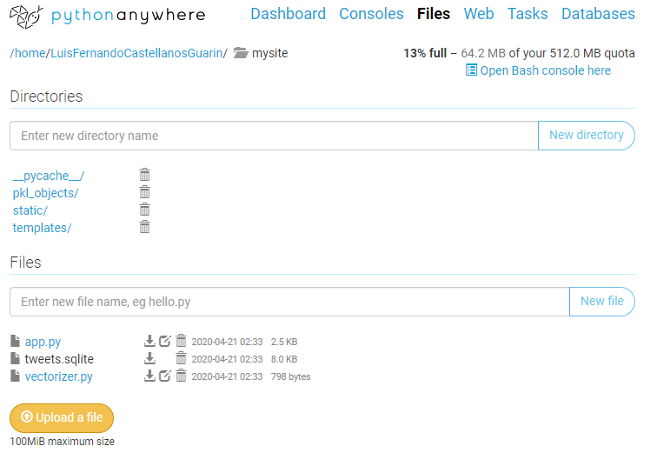
Subimos todos los archivos
Se deben cargar todos los archivos y sus respectivas carpetas.

Slide 48
Instalar todas las librerías por “bash console”
Creamos un ambiente virtual para poder instalar las librerías necesarias:
mkvirtualenv myvirtualenv --python=/usr/bin/python3.7
Para eliminar un ambiente virtual necesarias:
rmvirtualenv myvirtualenv
Una vez dentro del ambiente virtual: (myvirtualenv) 04:16 ~/mysite
pip install sklearn
pip install flask
pip install wtforms
pip install jinja2
https://help.pythonanywhere.com/pages/Virtualenvs

Slide 49
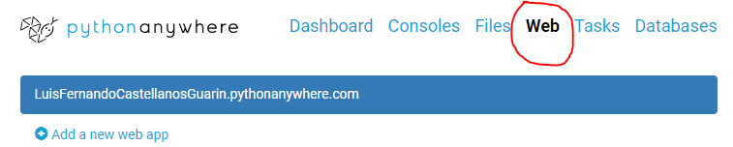
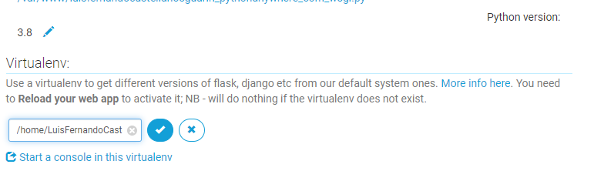
Agregar el virtualenv a la app web
Ingresamos a la app web.
Verificamos que la versión de Python sea la 3.8 y en la sección de virtualenv: Agregamos el siguiente texto:
/home/NOMBREDELUSUARIO/.virtualenvs/myvirtualenv
Donde el nombre del usuario sea el que se asigno la plataforma Pythonanywhere.

Slide 50
Instalar todas las librerías por “bash console”
Si tienen problemas de espacio en disco, no usen ambientes virtuales.
pip3.8 install --user sklearn
pip3.8 install --user flask
pip3.8 install --user wtforms
pip3.8 install --user jinja2
Recuerden las versiones que deben tener instaladas:
sklearn => 0.22.2.post1
Python (>= 3.5)
NumPy (>= 1.11)
SciPy (>= 0.17)
Joblib (>= 0.11)
Para hacer upgrades:
pip3.8 install --user -U scikit-learn

